Slide 1

TRƯỜNG TIỂU HỌC ÁI MỘ A
BÀI GIẢNG ĐIỆN TỬ LỚP 3
MÔN: TOÁN-TUẦN 5
Bảng nhân 9 (tiết 2)

Slide 2


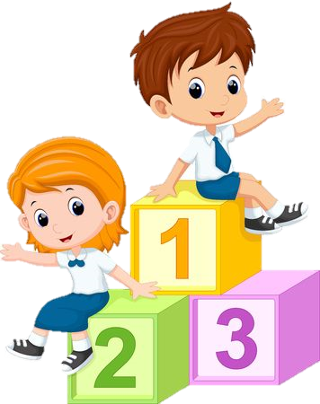

Bảng nhân 9 (tiết 2)

Slide 3

Khởi động

Slide 4




Slide 5



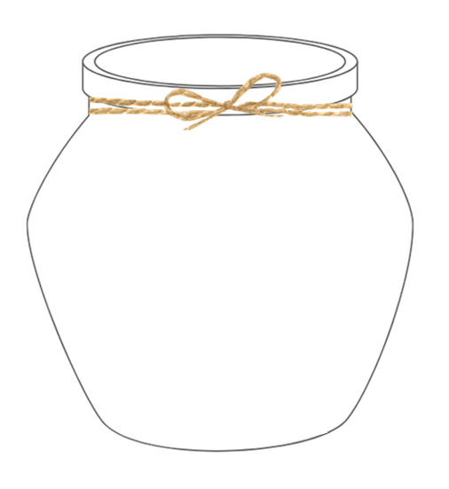

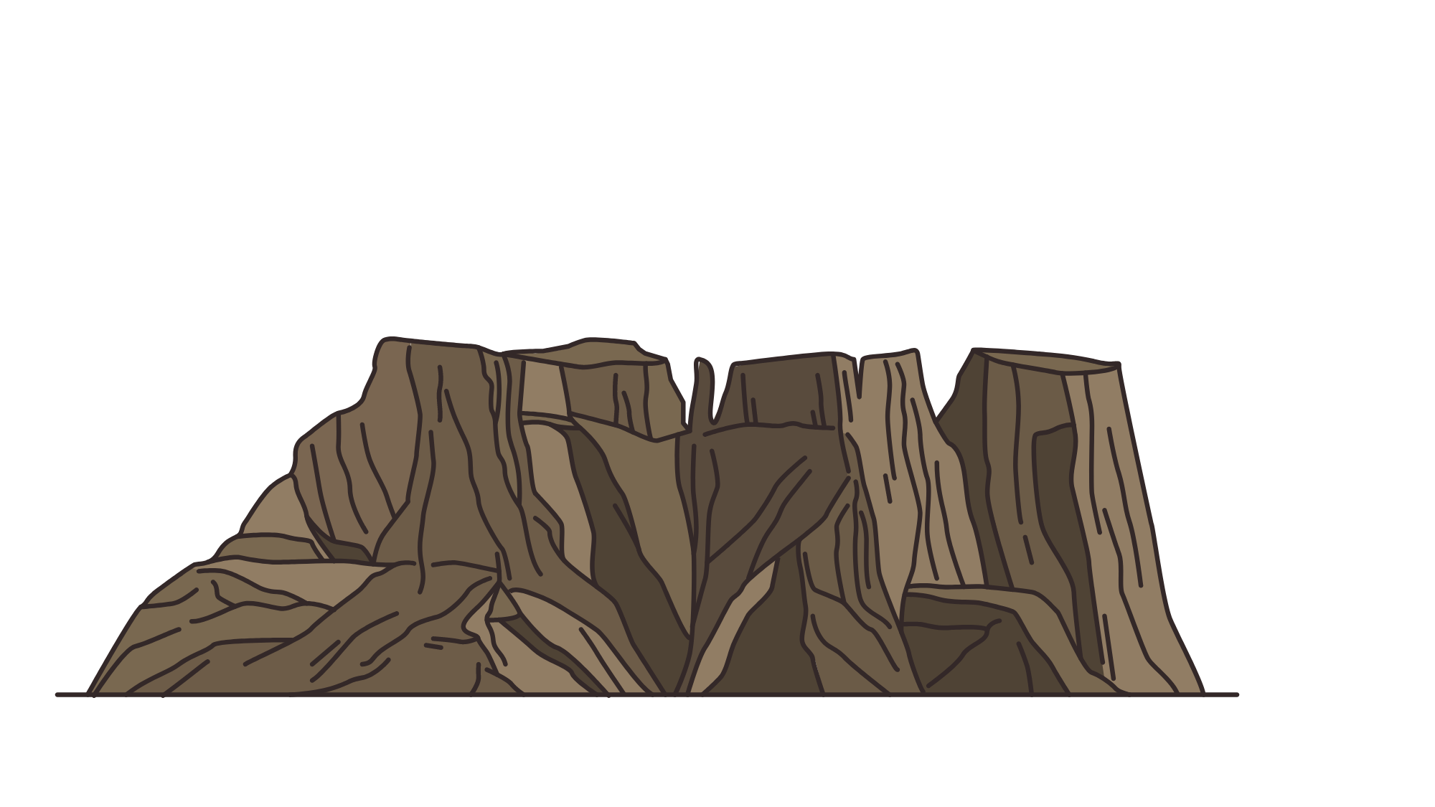

Slide 6


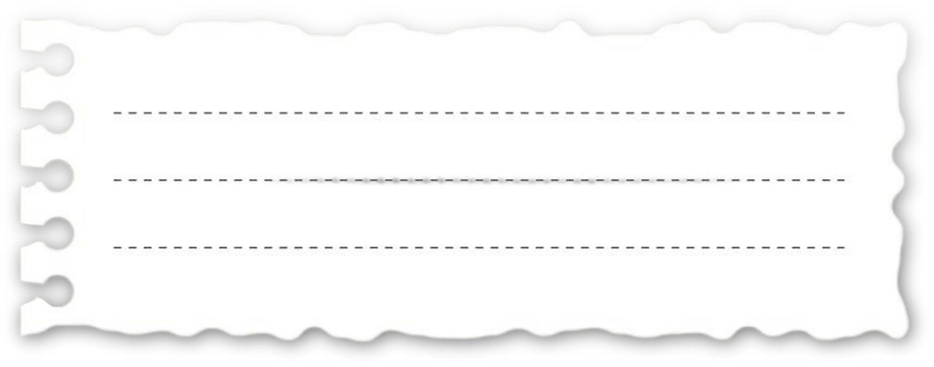
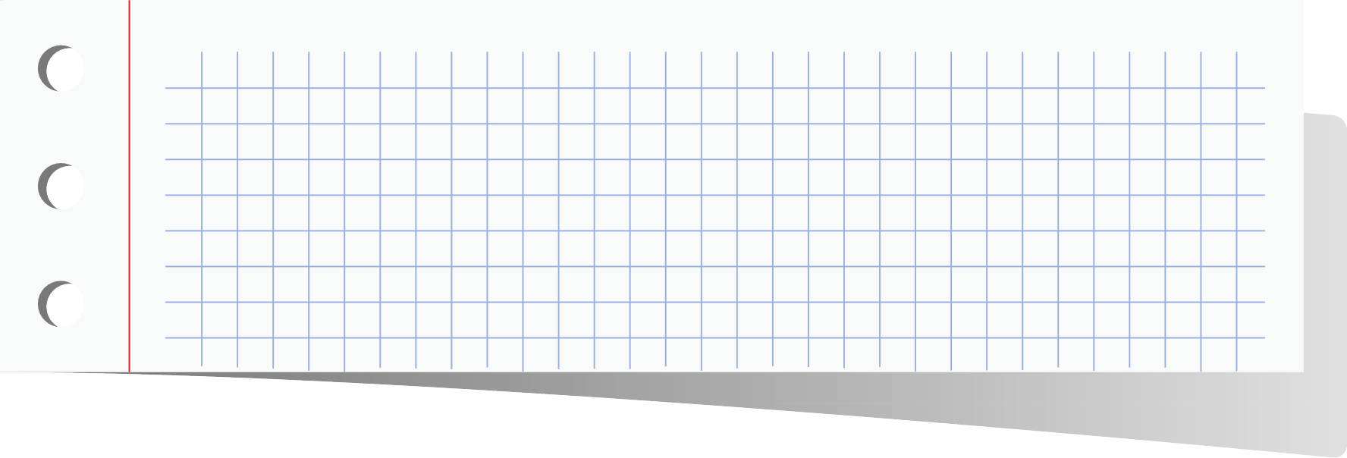

9 x 2 = ?
18

Slide 7
9 x 9 = ?
81

Slide 8
9 x 4 = ?
36

Slide 9
9 x 8 = ?
72

Slide 10
9 x 6 = ?
54

Slide 11
Luyện tập

Slide 12
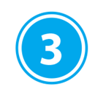
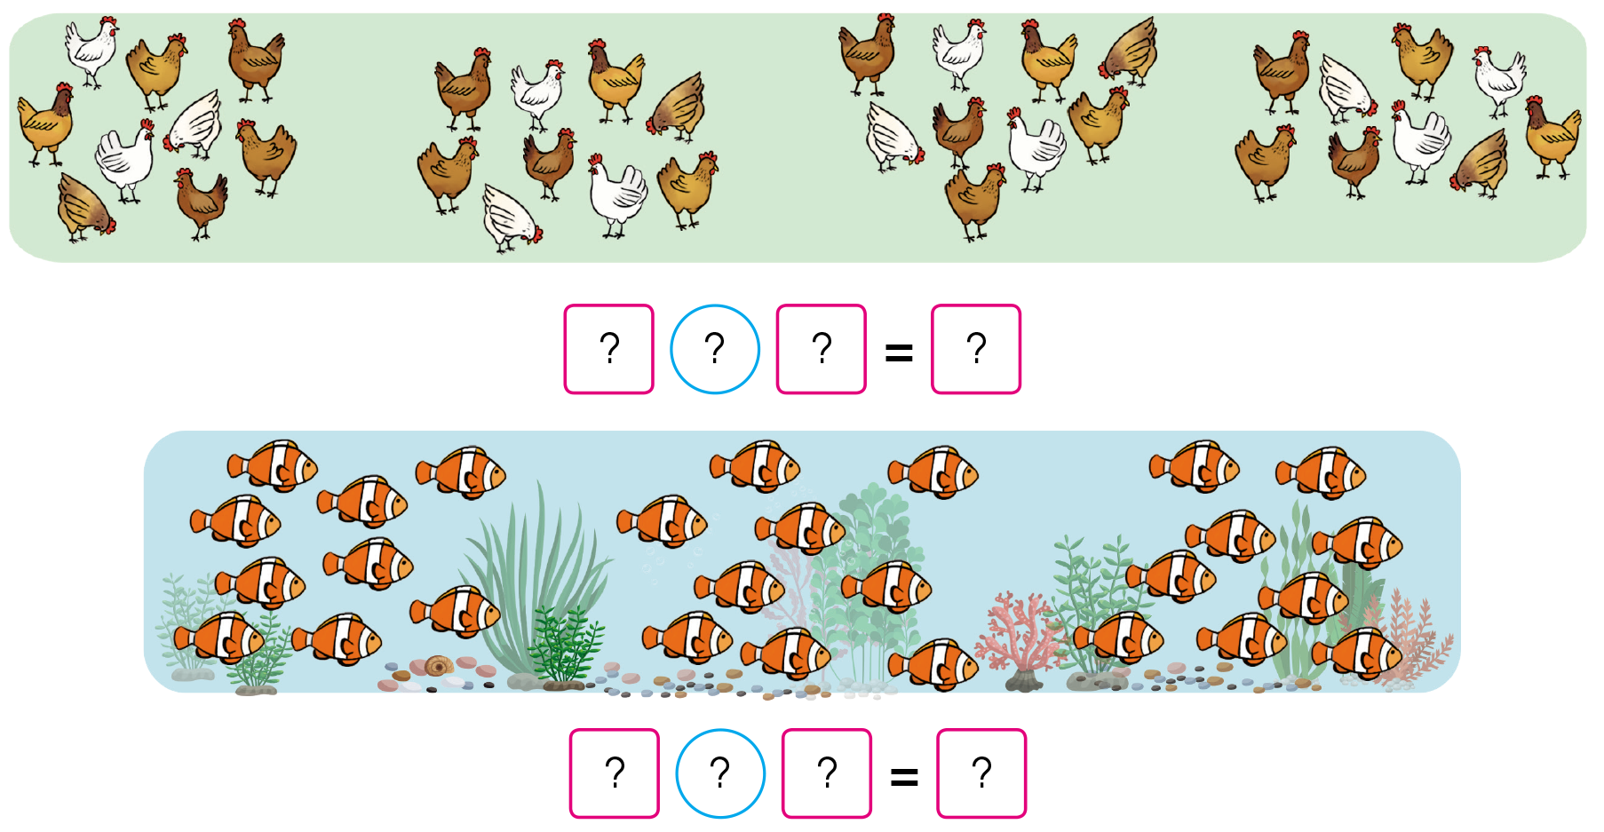
Nêu phép nhân thích hợp với mỗi tranh vẽ:
9
x
4
36
9
x
3
27

Slide 13
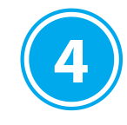
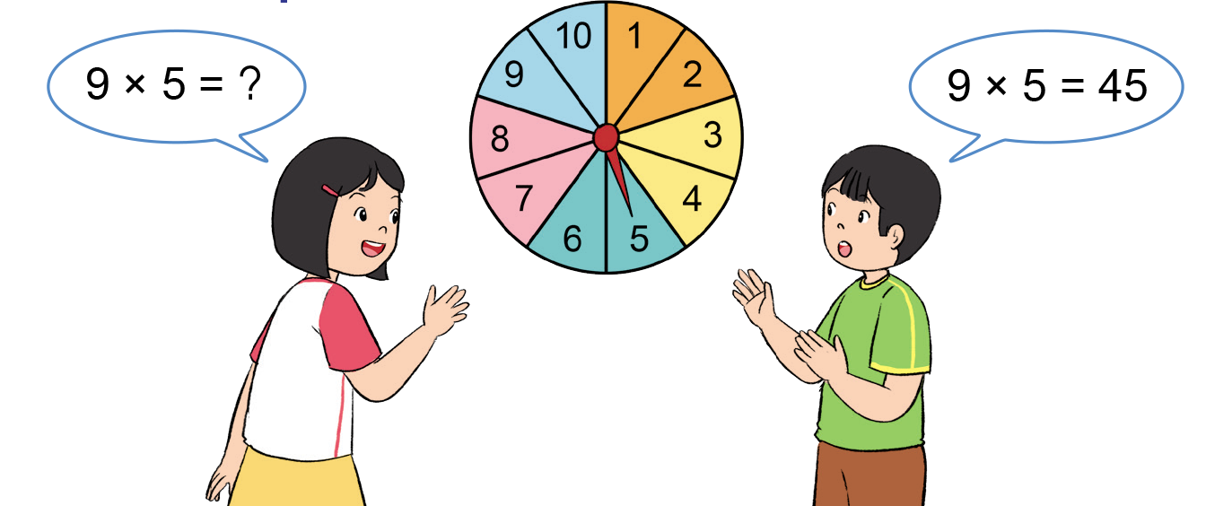
Quay kim trên vòng tròn để chọn một số. Thực hiện phép nhân 9 với số đó rồi nêu kết quả.

Slide 14

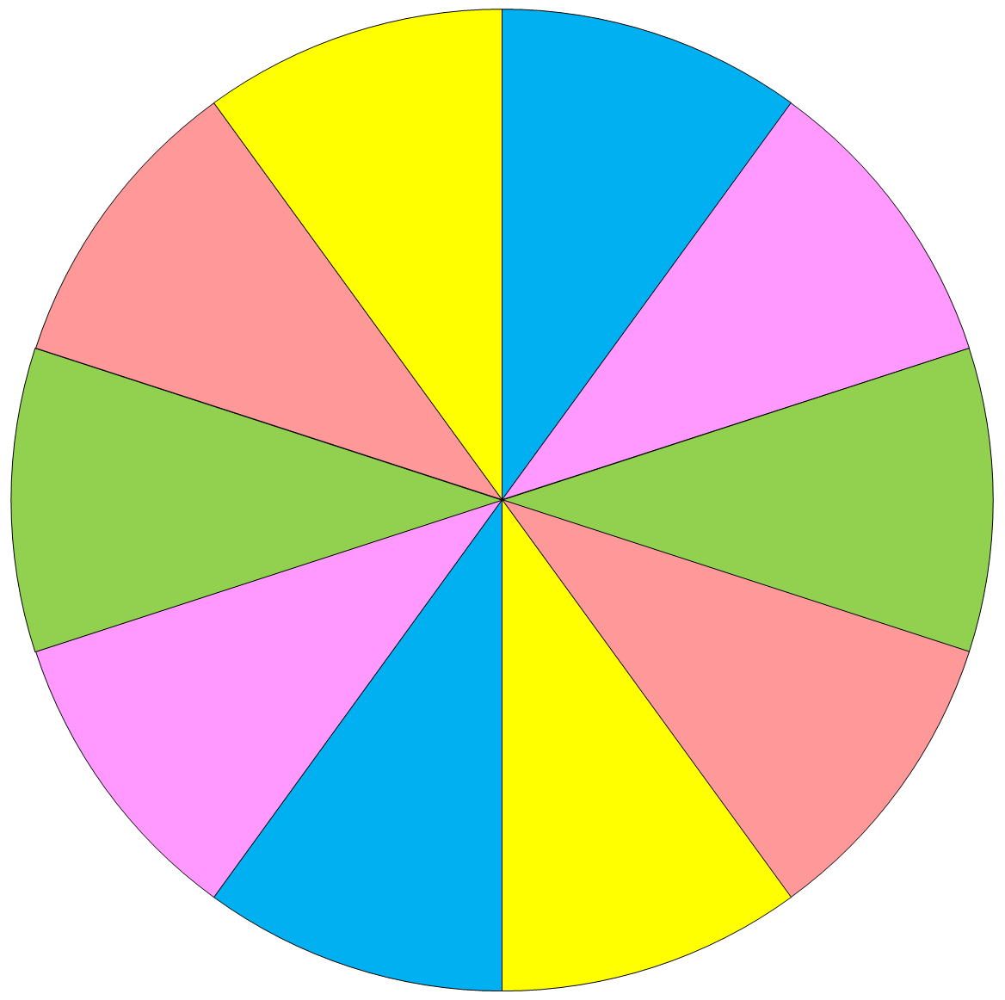


1
2
10
3
9
4
8
5
7
6
QUAY/dừng
Notes:
Thầy cô bấm vào text quay/dừng để điều khiển vòng quay.
Vòng quay ngẫu nhiên nên HS đọc lại phép tính cũng được.

Slide 15
Vận dụng

Slide 16
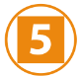
a) Mỗi chiếc bánh ngọt được trang trí bởi 9 quả dâu tây. Hỏi để trang trí 10 chiếc bánh như thế cần bao nhiêu quả dâu tây?
Tóm tắt
1 chiếc bánh ngọt: 9 quả
10 chiếc bánh ngọt : … quả ?
Bài giải
Để trang trí 10 chiếc bánh như thế cần số quả dâu tây là:
9 x 10 = 90 ( quả)
Đáp số: 90 quả dâu tây

Slide 17
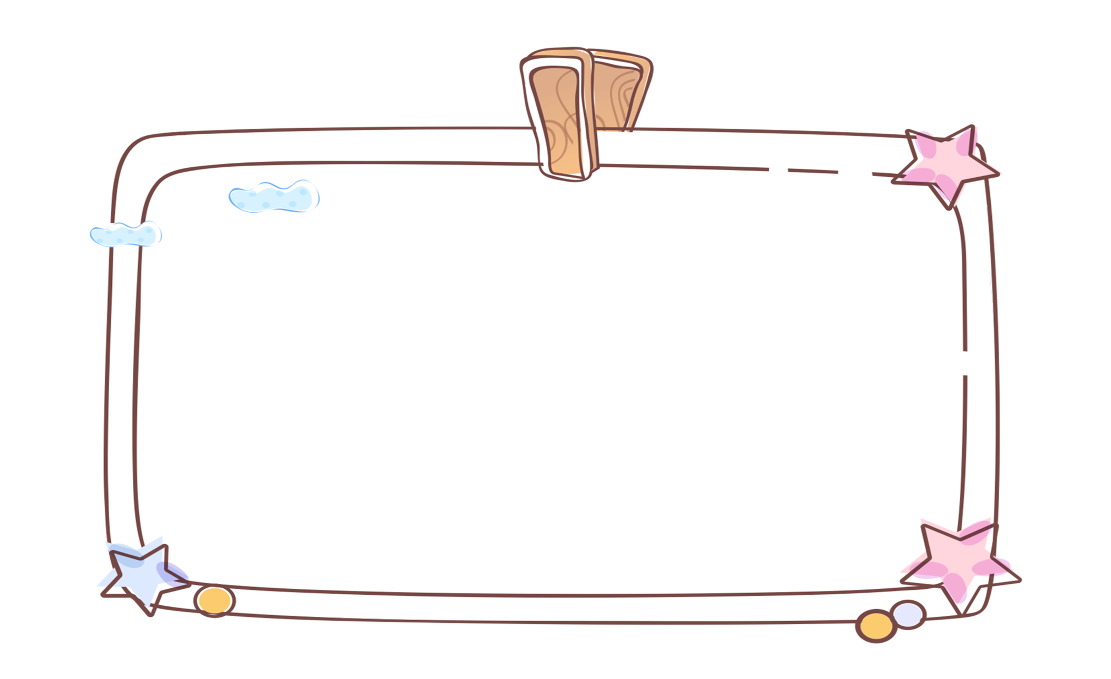

b) Kể một tình huống thực tế sử dụng phép nhân trong bảng nhân 9

Slide 18


